Slide 1
WORDLEAF
XÂY DỰNG ỨNG DỤNG
HỌC TỪ VỰNG TIẾNG ANH
QUA FLASHCARD
BÀI TẬP LỚN
LẬP TRÌNH MOBILE ĐA NỀN TẢNG
Nguyễn Quốc Việt — 11023276
Nguyễn Duy Thuấn — 10123308
Lớp: 12523W.1
Giảng viên hướng dẫn: ThS. Vũ Xuân Thắng
Hưng Yên, 2026
01
Notes:
Nguồn nội dung và hình ảnh: BaoCao_BTL_MobileDNT.docx.
Trang bìa tổng hợp từ thông tin trong báo cáo.

Slide 2
Bài toán đặt ra
Vì sao cần một cách học từ vựng có lịch ôn rõ ràng?
Từ vựng là nền tảng của nghe, nói, đọc và viết, nhưng người mới học thường quên nhanh khi chỉ ghi chép hoặc ôn lại ngẫu nhiên.
GIẢI PHÁP
Flashcard
+
Leitner
• Khối lượng từ lớn, khó duy trì ghi nhớ dài hạn.
• Cách học truyền thống thiếu tương tác và dễ gây nhàm chán.
• Ôn mọi từ với tần suất giống nhau làm lãng phí thời gian.
Gợi nhớ chủ động và ôn đúng thời điểm trước khi quên.
02
Notes:
Nguồn nội dung và hình ảnh: BaoCao_BTL_MobileDNT.docx.
Tóm tắt Chương 1, mục 1.1.

Slide 3
Mục tiêu và phạm vi
Một hệ thống đủ cho quá trình học, ôn và quản trị nội dung
MỤC TIÊU
PHẠM VI
• Học từ mới trực quan bằng flashcard.
• Ôn tập thích nghi theo Leitner 5 ngăn.
• Theo dõi tiến độ, mục tiêu ngày và thành tích.
• Quản trị tập trung chủ đề, từ vựng và người dùng.
Mobile
Đăng nhập, chủ đề, flashcard, quiz, tra từ, yêu thích, tiến độ và tài khoản.
Web quản trị
Quản lý nội dung, người dùng, thành tích và báo cáo thống kê.
Đối tượng chính: người mới bắt đầu học tiếng Anh
03
Notes:
Nguồn nội dung và hình ảnh: BaoCao_BTL_MobileDNT.docx.
Tóm tắt Chương 1, mục 1.2 và 1.3.

Slide 4
Giải pháp Wordleaf
Ba thành phần dùng chung một nguồn dữ liệu
Ứng dụng mobile
REST API
Web quản trị
Người học
Nghiệp vụ trung tâm
Quản trị viên
Học theo chủ đề
Flashcard và quiz
Theo dõi tiến độ
Xác thực và phân quyền
Tạo phiên, chấm điểm
Cập nhật Leitner
Quản lý nội dung
Quản lý tài khoản
Thống kê học tập
Dữ liệu học và nội dung luôn thống nhất giữa mobile và web quản trị.
04
Notes:
Nguồn nội dung và hình ảnh: BaoCao_BTL_MobileDNT.docx.
Tổng hợp kiến trúc Client–Server và phạm vi chức năng.

Slide 5
Kiến trúc và công nghệ
Luồng Client → API → dữ liệu
BACKEND
MOBILE
ADMIN WEB
HTTPS / JSON
Node.js + Express
REST API
Zod + JWT
Service nghiệp vụ
HTTPS / JSON
React Native
Expo SDK 57
Expo Router
TypeScript
React 19
Vite
TypeScript
Responsive
MySQL 8 · InnoDB · utf8mb4
05
Notes:
Nguồn nội dung và hình ảnh: BaoCao_BTL_MobileDNT.docx.
Chương 2 và Chương 4, mục 4.1.

Slide 6
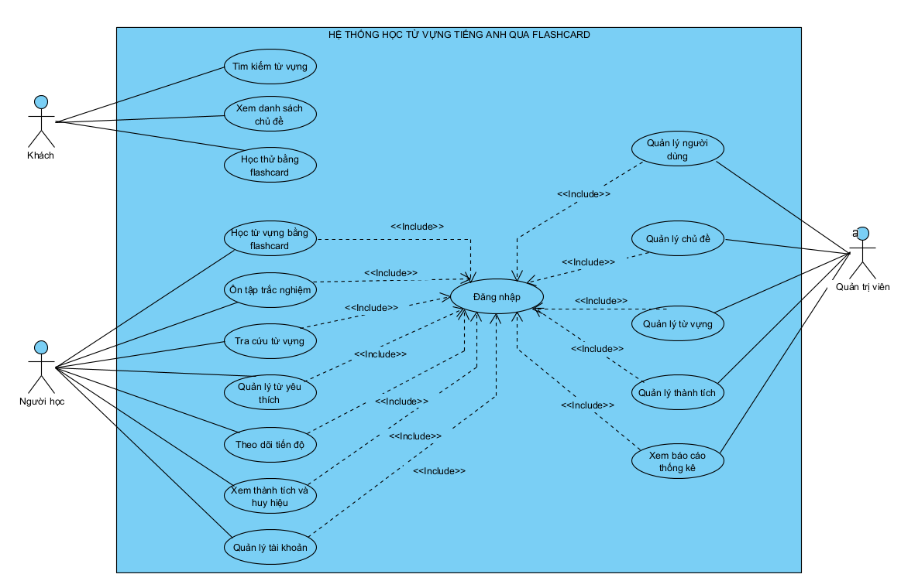
Tác nhân và chức năng chính
Khách, người học và quản trị viên
KHÁCH
Xem chủ đề
Tìm kiếm từ
Học thử flashcard
NGƯỜI HỌC
Học và ôn tập
Theo dõi tiến độ
Yêu thích, thành tích
QUẢN TRỊ VIÊN
Quản lý dữ liệu
Quản lý người dùng
Xem báo cáo
06
Notes:
Nguồn nội dung và hình ảnh: BaoCao_BTL_MobileDNT.docx.
Hình 3-1 trong báo cáo.

Slide 7
Quy trình học tổng thể
Từ khám phá chủ đề đến ôn tập đúng hạn
1
2
3
4
5
Chọn chủ đề
›
Học flashcard
›
Ghi nhận từ mới
›
Ôn tập đến hạn
›
Theo dõi tiến độ
Xem mô tả và danh sách từ
Gợi nhớ trước khi lật thẻ
Đưa vào ngăn Leitner 1
Quiz chấm điểm tại backend
Mục tiêu, chuỗi ngày, huy hiệu
Khách có thể học thử 5 thẻ nhưng kết quả không được lưu.
07
Notes:
Nguồn nội dung và hình ảnh: BaoCao_BTL_MobileDNT.docx.
Tổng hợp nghiệp vụ học flashcard, ôn tập và theo dõi tiến độ.

Slide 8
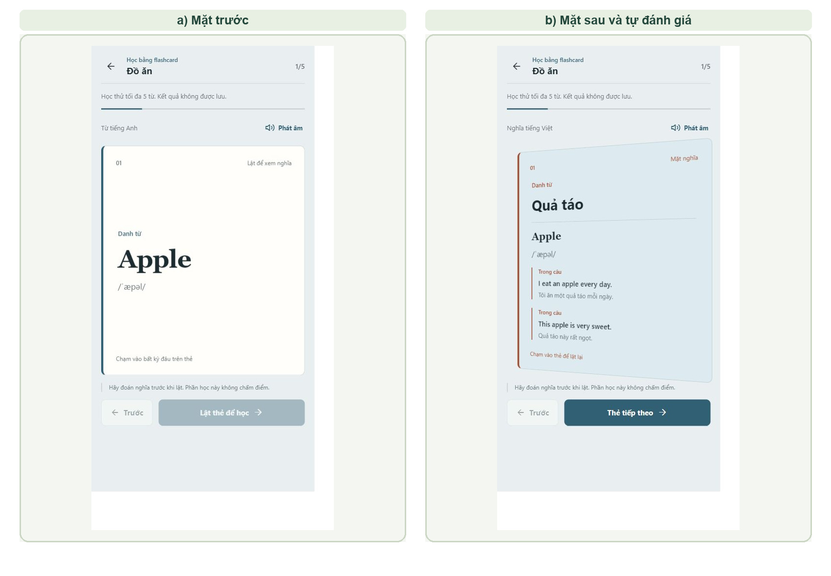
Học bằng flashcard
Một mặt để gợi nhớ, một mặt để kiểm tra nghĩa và ví dụ
MẶT TRƯỚC
Từ tiếng Anh
Phiên âm
Phát âm bằng giọng thiết bị
MẶT SAU
Nghĩa tiếng Việt
Loại từ
Câu ví dụ Anh – Việt
Lật thẻ buộc người học tự gợi nhớ trước khi xem đáp án.
08
Notes:
Nguồn nội dung và hình ảnh: BaoCao_BTL_MobileDNT.docx.
Hình 3-20 và mô tả giao diện flashcard.

Slide 9
Chọn từ cho phiên flashcard
Mỗi phiên lấy tối đa 20 từ và thay đổi giữa các lần học
Mục tiêu ngày: 5, 10 hoặc 20 từ
Khi còn từ chưa xem
Khi đã xem hết
Ưu tiên chọn ngẫu nhiên trong nhóm từ chưa học của chủ đề.
Chọn ngẫu nhiên trong toàn bộ từ đang hoạt động để tạo phiên xem lại.
Mục đích: phân phối nội dung đa dạng; Leitner chỉ điều khiển lịch ôn, không điều khiển việc chọn từ mới.
09
Notes:
Nguồn nội dung và hình ảnh: BaoCao_BTL_MobileDNT.docx.
Nghiệp vụ chọn từ được mô tả trong phần giải thích code và triển khai mobile.

Slide 10
Leitner 5 ngăn
Từ nhớ tốt được giãn lịch, từ trả lời sai quay về ngăn 1
NGĂN 5
NGĂN 4
NGĂN 3
NGĂN 2
›
›
NGĂN 1
›
›
1 ngày
2 ngày
4 ngày
7 ngày
14 ngày
ĐÚNG
Lên một ngăn, tối đa ngăn 5
SAI
Về ngăn 1 và hẹn ôn lại sau 1 ngày
10
Notes:
Nguồn nội dung và hình ảnh: BaoCao_BTL_MobileDNT.docx.
Quy tắc trong backend/src/utils/srs.util.ts: 1, 2, 4, 7, 14 ngày.

Slide 11
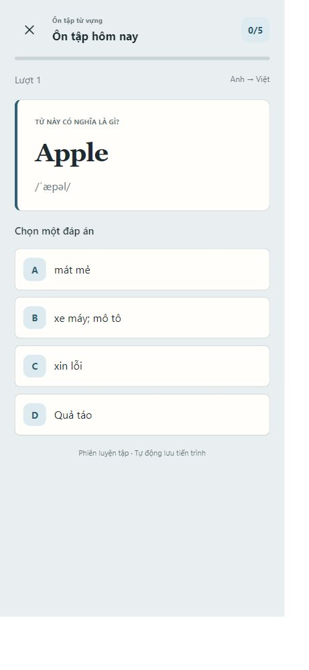
Ôn tập bằng quiz
Ưu tiên các từ đã đến hạn theo lịch Leitner
NGUỒN CÂU HỎI
Từ đến hạn
ngày_ôn_tập_tiếp_theo ≤ thời điểm hiện tại
CÁCH HỎI
80% trắc nghiệm
20% nhập từ
Chọn nghĩa đúng từ các phương án nhiễu.
Gõ từ tiếng Anh để tăng khả năng nhớ chủ động.
Backend chấm đáp án và cập nhật Leitner sau mỗi câu.
11
Notes:
Nguồn nội dung và hình ảnh: BaoCao_BTL_MobileDNT.docx.
Hình 3-21 và mô tả luồng ôn tập.

Slide 12
Cơ chế xử lý câu trả lời
Luyện lại ngay trong phiên và giãn lịch giữa các ngày
ĐÚNG NGAY LẦN ĐẦU
Hoàn thành từ và tăng một ngăn
Hiển thị câu hỏi
›
Backend chấm
›
Trắc nghiệm hoặc nhập từ
Chuẩn hóa chữ hoa, khoảng trắng và Unicode
TRẢ LỜI SAI
Về ngăn 1 và đưa xuống cuối hàng đợi
Sai rồi trả lời lại đúng
Từ hoàn thành phiên nhưng vẫn giữ ngăn 1 để tránh tăng ngăn cho kiến thức vừa quên.
12
Notes:
Nguồn nội dung và hình ảnh: BaoCao_BTL_MobileDNT.docx.
Quy tắc hàng đợi quiz và cập nhật Leitner trong báo cáo triển khai.

Slide 13
Theo dõi tiến độ và tạo động lực
Kết quả học được chuyển thành mục tiêu dễ theo dõi
5 · 10 · 20
1–5
🔥
🏅
Mục tiêu từ mới mỗi ngày
Ngăn Leitner của từng từ
Chuỗi ngày học liên tiếp
Thành tích và huy hiệu
TIẾN ĐỘ TỪ VỰNG
Ngăn 1–2
Mới học / còn yếu
Ngăn 3–4
Đang củng cố
Ngăn 5
Đã thuộc
Mỗi kết quả quiz đồng thời cập nhật lịch ôn, thống kê, mục tiêu ngày và điều kiện thành tích.
13
Notes:
Nguồn nội dung và hình ảnh: BaoCao_BTL_MobileDNT.docx.
Tổng hợp nghiệp vụ tiến độ, chuỗi ngày và thành tích.

Slide 14
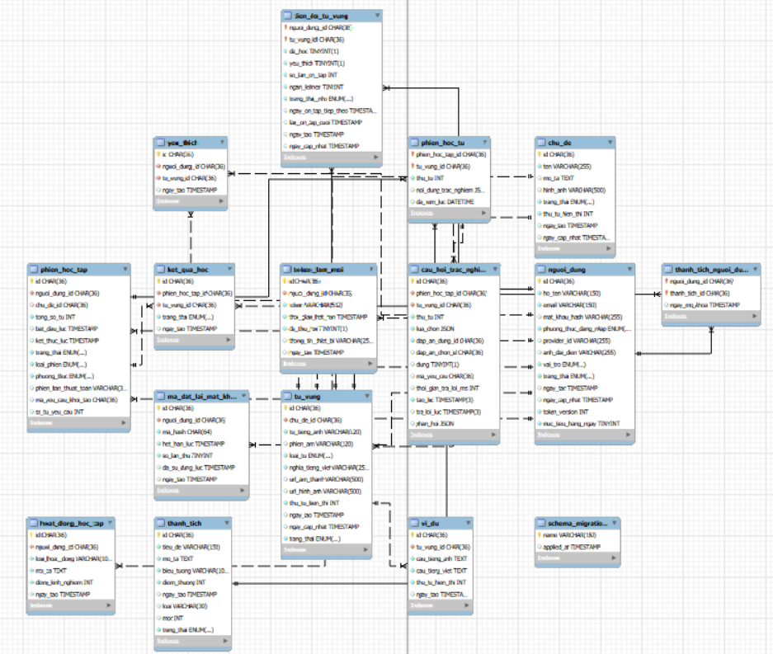
Thiết kế dữ liệu
Dữ liệu người học, nội dung và phiên học được tách rõ
NHÓM DỮ LIỆU CHÍNH
Người dùng và xác thực
Chủ đề, từ vựng, ví dụ
Phiên học và câu hỏi
Tiến độ Leitner
Yêu thích và thành tích
MySQL 8 · InnoDB · khóa ngoại · giao dịch
14
Notes:
Nguồn nội dung và hình ảnh: BaoCao_BTL_MobileDNT.docx.
Hình 3-18 trong báo cáo.

Slide 15
Độ tin cậy và bảo mật
Tiến độ học phải đúng ngay cả khi mạng gián đoạn
Chấm điểm tại server
Thiết bị không tự quyết định kết quả Leitner.
Giao dịch MySQL
Lưu câu trả lời và cập nhật tiến độ trong cùng giao dịch.
Idempotency
Mã yêu cầu ngăn thao tác gửi lại tạo dữ liệu trùng.
Khôi phục phiên
Lưu vị trí và hàng đợi cục bộ để tiếp tục sau mất mạng.
JWT và phân quyền
Quyền người học và quản trị được kiểm tra tại API.
15
Notes:
Nguồn nội dung và hình ảnh: BaoCao_BTL_MobileDNT.docx.
Tổng hợp yêu cầu phi chức năng và Chương 4.

Slide 16
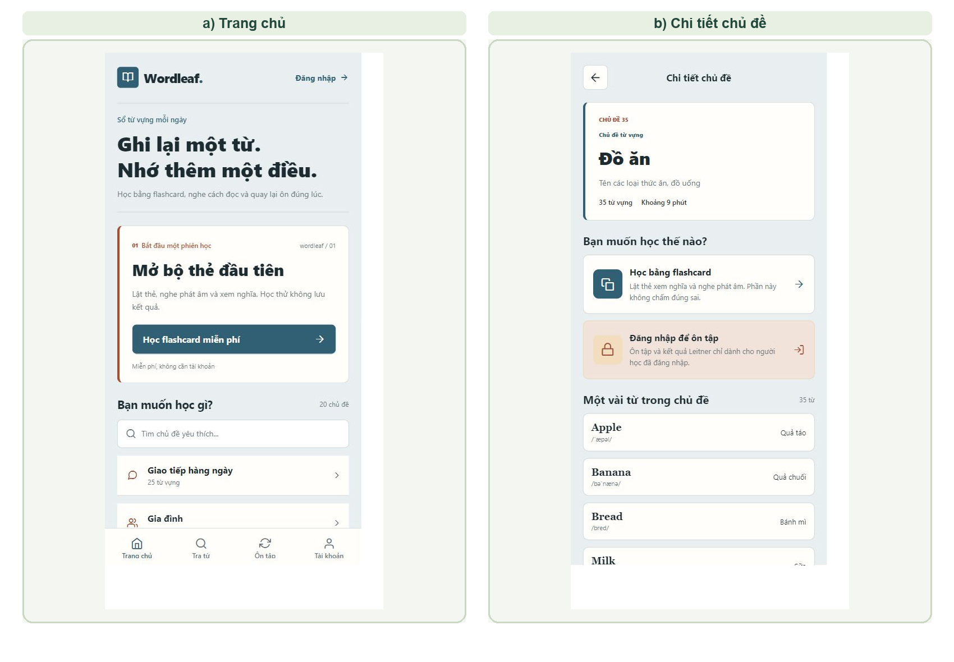
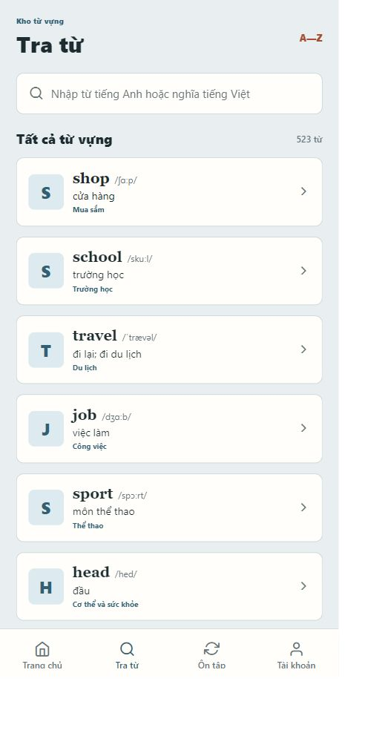
Giao diện ứng dụng mobile
Thiết kế tập trung vào một hành động chính ở mỗi bước
Trang chủ · Chủ đề
Tra cứu từ
16
Notes:
Nguồn nội dung và hình ảnh: BaoCao_BTL_MobileDNT.docx.
Hình 3-19 và Hình 3-22 trong báo cáo.

Slide 17
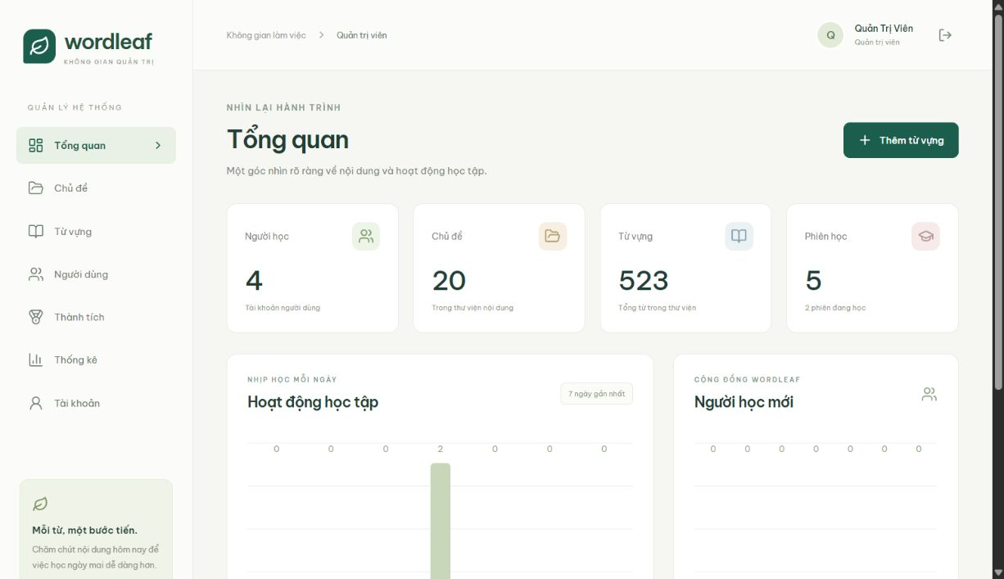
Giao diện web quản trị
Quản lý nội dung và theo dõi hoạt động học tập
QUẢN LÝ
• Chủ đề
• Từ vựng và ví dụ
• Người dùng
• Thành tích
• Thống kê học tập
Dashboard tổng hợp số người học, chủ đề, từ vựng và phiên học.
17
Notes:
Nguồn nội dung và hình ảnh: BaoCao_BTL_MobileDNT.docx.
Hình 3-24 và mô tả Web Admin.

Slide 18
Kiểm thử hệ thống
Kiểm tra từ mã nguồn đến tích hợp với MySQL và giao diện thật
THÀNH PHẦN
KIỂM TRA
NỘI DUNG XÁC MINH
KẾT QUẢ
Backend
Lint · format · test
API, validation, giao dịch, nghiệp vụ học
ĐẠT
Mobile
Typecheck · unit test
Service, lưu phiên, hàng đợi, thuật toán
ĐẠT
Expo
Doctor · export web
Tương thích SDK 57 và khả năng đóng gói
ĐẠT
Admin web
Format · test · build
Service quản trị, component và Vite
ĐẠT
Tích hợp
MySQL + giao diện
Đăng nhập, dashboard, danh mục, thống kê
ĐẠT
18
Notes:
Nguồn nội dung và hình ảnh: BaoCao_BTL_MobileDNT.docx.
Bảng 4-1 trong báo cáo.

Slide 19
Kết quả và hướng phát triển
Hệ thống đã hoàn thiện luồng cốt lõi, còn không gian để mở rộng
ĐÃ ĐẠT
HẠN CHẾ
HƯỚNG PHÁT TRIỂN
01
Mobile, REST API và Web Admin
01
Phát âm phụ thuộc giọng thiết bị
01
Học ngoại tuyến và đồng bộ xung đột
02
Flashcard + Leitner 5 ngăn
02
Chưa có thông báo đẩy nhắc ôn
02
Bài nghe, viết và phát âm
03
Tiến độ, mục tiêu ngày, thành tích
03
Loại câu hỏi còn giới hạn
03
Giám sát API, sao lưu, CI/CD
19
Notes:
Nguồn nội dung và hình ảnh: BaoCao_BTL_MobileDNT.docx.
Tóm tắt phần Kết luận của báo cáo.

Slide 20
WORDLEAF
Xin cảm ơn
CÂU HỎI & THẢO LUẬN
Xây dựng ứng dụng học từ vựng tiếng Anh qua flashcard
20
Notes:
Nguồn nội dung và hình ảnh: BaoCao_BTL_MobileDNT.docx.
Trang kết thúc.

